Slide 1
Présentation 5
Point d'avancement
Stage ANR Maritem
Pierre Tuloup

Slide 2
Fichiers ODD -MEI
- Réalisation d'un schéma de validation RelaxNG du fichier ODD musical sur le modèle du fichier MEI Neumes : (https://github.com/music-encoding/music-encoding/tree/develop/customizations).
- Création d'un scénario de transformation MEI vers RelaxNG suivant le tutoriel du dépôt Github suivant : (https://github.com/music-encoding/music-encoding#using-oxygen-to-build-mei).

Slide 3
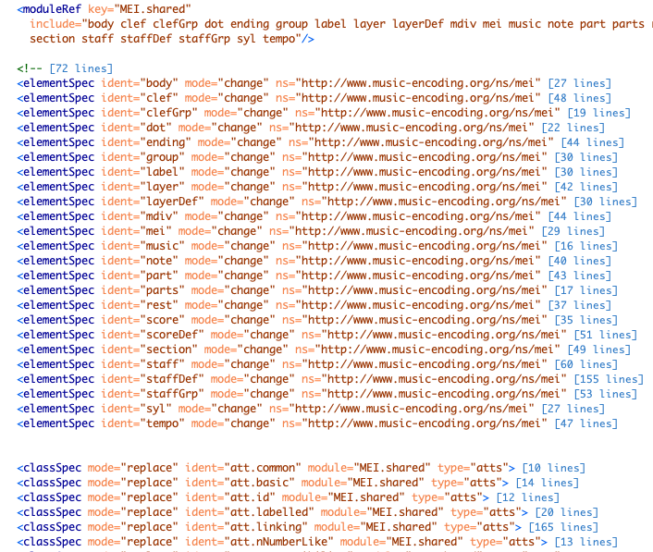
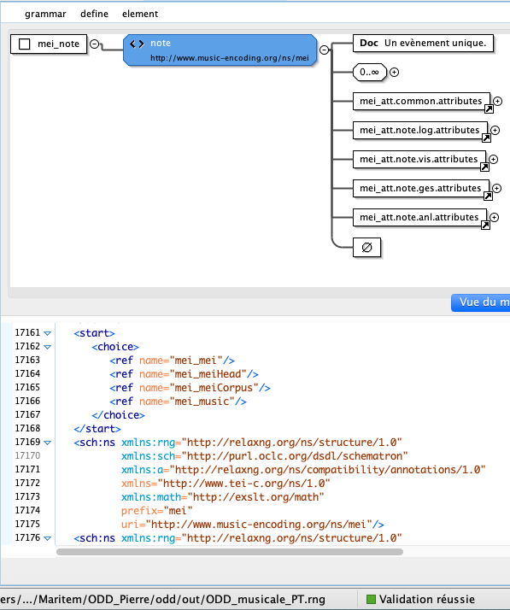
Fichiers ODD -MEI

Slide 4
Remarques
- Balises <elementSpec> : utilisation de l'attribut @mode de valeur "change".
- Balises <classSpec> : utilisation de l'attribut @mode de valeur "replace".
Question : Faut-il changer la valeur de cet attribut pour <classSpec> ?
- Ajout de l'espace de nom MEI à chaque élément et classe d'attributs : ns="http://www.music-encoding.org/ns/mei"

Slide 5
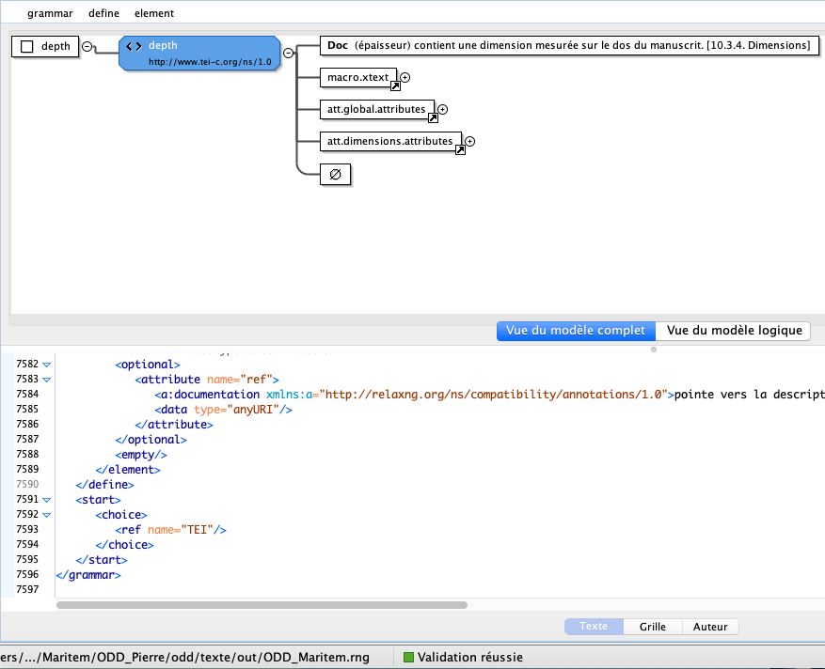
Fichiers ODD-Texte
Validation des éléments de l'ODD texte par schéma RelaxNG

